Slide 1
La configuración del futuro de los servicios postales: actualizaciones reglamentarias de la UPU e innovaciones informáticas con la solución de entrega con derechos pagados
Oficina Internacional de la UPU
Dirección de Operaciones Postales – «Comercio electrónico, integración de los servicios físicos y cuestiones relacionadas con el Consejo de Explotación Postal» 1

Slide 2
Orden del Día
Comentarios preliminares
Nuevas modificaciones reglamentarias tras el 28º Congreso de la UPU y el período de sesiones 2025.2 del Consejo de Explotación Postal (CEP)
Orador: David Pilkington
(Comercio electrónico, integración de los servicios físicos y cuestiones relacionadas con el Consejo de Explotación Postal)
Sistema de reclamaciones (SRI): tratamiento electrónico de las reclamaciones para los envíos de correspondencia
Orador: Chokri Ellili
(Comercio electrónico, integración de los servicios físicos y cuestiones relacionadas con el Consejo de Explotación Postal)
Últimas innovaciones: Sistemas informáticos de la UPU y solución de entrega con derechos pagados (DDP)
Oradores: David Avsec y Stéphane Herrmann
(Centro de Tecnología Postal)
5. Estadísticas sobre el volumen a nivel mundial
Orador: Chokri Ellili
(Comercio electrónico, integración de los servicios físicos y cuestiones relacionadas con el Consejo de Explotación Postal)
6. Preguntas y respuestas
(a través del chat de Zoom)
7. Observaciones finales y principales conclusiones

Slide 3
1. Los factores que impulsan el cambio: contexto y disposiciones reglamentarias

Slide 4







Responder a las demandas y la dinámica del mercado
Digitalización
Transición de la comunicación física a la digital (correos y facturas electrónicas, etc.) y disminución de los volúmenes de correo tradicional
Adopción de la automatización, la IA y la robótica en el control de la oferta/la demanda, la clasificación y la distribución
Auge del comercio electrónico
Cambio hacia plataformas de comercio electrónico y redes integradas verticalmente
El crecimiento de las compras en línea ha aumentado la demanda de servicios de distribución de encomiendas
El comercio electrónico transformó la logística y la distribución, lo que hace esencial brindar servicios más rápidos y eficaces
Problemas ambientales
Creciente presión para que las operaciones sean sostenibles, incluidos los métodos de distribución neutros en carbono y la reducción de los residuos de papel
Los medios de transporte ecológicos, como los vehículos eléctricos y las bicicletas, ganan adeptos
Expectativas de la clientela
«La practicidad manda»
Los consumidores exigen opciones de distribución más rápidas y flexibles (p. ej., distribución en el mismo día o al día siguiente)
Mayor atención al seguimiento y la transparencia en todo el proceso de distribución
Elementos de servicio orientados a la clientela: distribución gratuita, devolución sencilla, visibilidad y distribución/recogida a domicilio
Políticas comerciales y legislación
Nuevas exigencias legislativas en materia de datos, mayor seguridad y límites para determinados productos básicos
Cambios en las políticas comerciales
Repercusiones estructurales en los operadores designados
Competencia que crece
Menores ingresos de los mercados tradicionales; equilibrar las demandas tradicionales y las del nuevo sector
Limitaciones financieras frente a necesidades de capital
Modificación
Pasar a un enfoque por menú para ajustarse a las necesidades del sector y simplificar la oferta de servicios, armonizar productos, calidad y remuneración

Slide 5






Respuesta y marco de apoyo de la UPU Adaptación de los servicios postales a la dinámica del mercado
Examen y creación de elementos de servicio y características de productos orientados a la clientela y determinados por el mercado
Simplificación de la cartera de servicios, mejora de los elementos
Elementos de servicio
Mercado
Fortalecimiento de capacidades, adquisición de conocimientos y cooperación para el desarrollo
Actividades centradas en la clientela
Armonización de las reglamentaciones a fin de apoyar y facilitar los servicios
Desarrollo de las capacidades
Marco reglamentario
Crear nuevos modelos y soluciones
Nuevos modelos

Slide 6
Servicios propuestos a partir del 1º de enero de 2027 en función del contenido y de la rapidez
Documentos
Mercaderías
Menú de servicios con valor agregado (servicios suplementarios)
No prioritario
Prioritario
De alta gama
No prioritario
Prioritario
De alta gama
Elementos
Cartas certificadas
(P y G)
Envíos de correspondencia con valor declarado
EMS
Encomiendas con valor declarado
EMS
Seguimiento
Responsabilidad
Firma
Encomienda postal con prueba de distribución
Seguimiento
Responsabilidad
Prueba de distribución
Encomiendas
Seguimiento
Responsabilidad
Cartas pequeñas (P) y cartas grandes (G) con distribución con seguimiento
Pequeños paquetes con distribución con seguimiento (E)
Seguimiento
Cartas pequeñas (P)
Cartas grandes (G)
Envíos para ciegos
Pequeños paquetes (E)
Envíos para ciegos
Sin elementos
Nota: Para determinar si un servicio es facultativo, obligatorio o ambos, consulte el Convenio. *Se sigue debatiendo sobre el servicio de envíos con valor declarado.

Slide 7

Modificaciones del Convenio relativas a los servicios postales aprobadas por el Cuarto Congreso Extraordinario (Riad, Arabia Saudita, 2023)
Sacas M como servicio facultativo a partir del 1º de enero de 2025
Servicio de certificación limitado a los documentos a partir del 1º de enero de 2026 y seguimiento obligatorio para los servicios de envíos certificados y con valor declarado
Servicio de distribución con seguimiento obligatorio para los pequeños paquetes a partir del 1º de enero de 2025
Servicio de aviso de recibo no aplicable a las encomiendas a partir del 1º de enero de 2025

Slide 8
2. Servicios de distribución con seguimiento implementados a partir del 1º de enero de 2025

Slide 9
Artículo 18 del Convenio
Artículo 18
Servicios suplementarios
1. Los Países miembros garantizarán la prestación de los servicios suplementarios obligatorios siguientes:
1.1 servicio de certificación para los envíos de correspondencia-avión y prioritarios de salida y de llegada que contienen únicamente documentos;
1.2 servicio de distribución con seguimiento para los envíos de correspondencia-avión y prioritarios de llegada que contienen mercaderías.
2. Los Países miembros podrán asegurar la prestación de los servicios suplementarios facultativos siguientes, en el marco de las relaciones entre los operadores designados que hayan convenido suministrar esos servicios:
2.1 servicio de envíos con valor declarado para los envíos de correspondencia y las encomiendas;
2.2 servicio de envíos contra reembolso para los envíos de correspondencia y las encomiendas;
2.3 servicio de distribución con seguimiento para los envíos de correspondencia-avión y prioritarios de llegada que contienen documentos y para los envíos de correspondencia-avión y prioritarios de salida que contienen documentos o mercaderías;
2.4 servicio de entrega en propia mano para los envíos de correspondencia certificados o con valor declarado;
2.5 servicio de distribución de envíos libres de tasas y derechos para los envíos de correspondencia y las encomiendas;
2.6 servicio de encomiendas embarazosas;
2.7 servicio de consolidación «Consignment» para los envíos agrupados de un solo expedidor destinados al extranjero;
2.8 servicio de devolución de mercaderías, que es la devolución de mercaderías por el destinatario al expedidor de origen por autorización de este;
2.9 sacas especiales que contienen diarios, publicaciones periódicas, libros y documentos impresos similares […]

Slide 10
Descripción general y elementos principales
Descripción del servicio:
Servicio suplementario con elementos facultativos y obligatorios. Se realiza el seguimiento electrónico de los envíos para que la clientela pueda ver dónde está el paquete y el avance de la distribución a lo largo del recorrido. Sin firma al momento de la distribución (solo escaneo) y sin responsabilidad entre Correos.
Peso | Remuneración en función del desempeño | Identificador provisto de un código de barras S10 | EAD (Información electrónica anticipada) | ITMATT | SRI (Sistema de reclamaciones a través de Internet) | EMSEVT3 | Seguimiento de extremo a extremo | Firma | Responsabilidad
0–2 kg | Obligatorio | Obligatorio (LA-LZ) | Obligatorio (envíos sujetos al control aduanero) |  | Facultativo | Obligatorio | EMC, EMD, EDH, EMH/EMI | No | No
Clientes afectados por la modificación:
Quienes desean recibir confirmación de que su envío fue distribuido. El servicio se utiliza sobre todo para las mercaderías producto del comercio electrónico livianas y de poco valor.
Implicaciones de la modificación para los operadores designados:
Países miembros de la UPU que deben brindar el servicio de distribución con seguimiento de los envíos de correspondencia que contienen mercaderías.

Slide 11
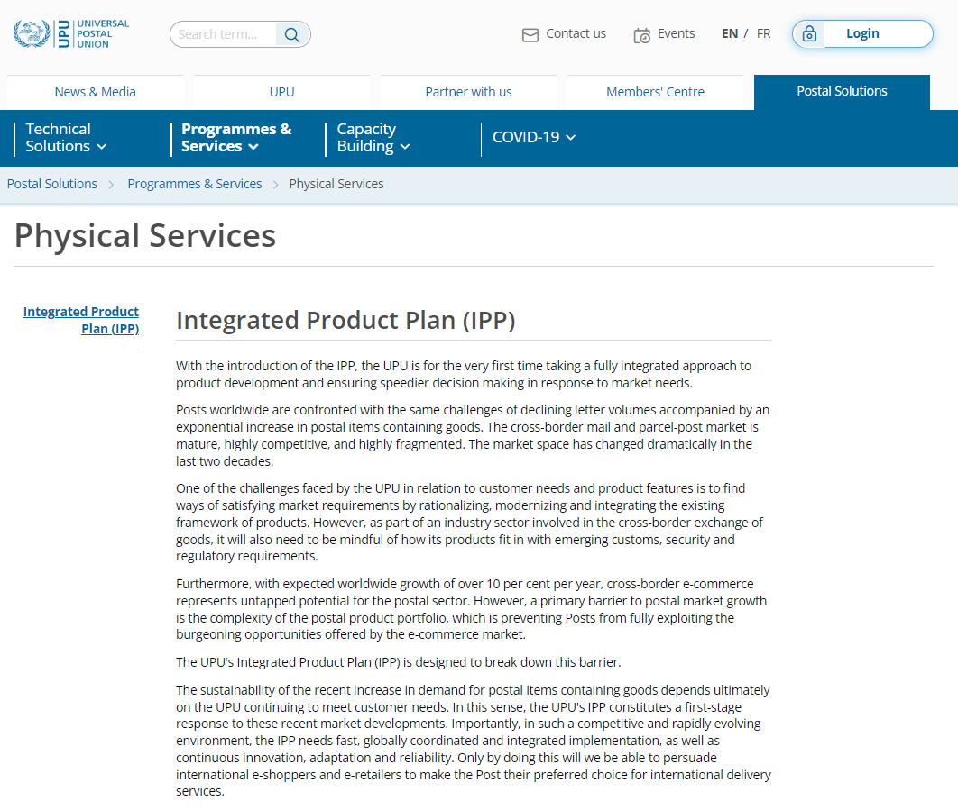
Materiales del seminario web
Guías
Guía del usuario
Physical Services Publications
(Publicaciones de los servicios físicos)
Capacity Building
(Fortalecimiento de capacidades)
Fórmulas de la UPU
Seminarios web
Presentaciones
Preguntas y respuestas a través del chat
Ver el seminario web

Slide 12
Guía del usuario para el servicio de distribución con seguimiento – temas de la sección
En el período de sesiones S6 del CEP, se aprobó la guía del usuario para el servicio de distribución con seguimiento para los envíos de correspondencia (CEP C 2 2024.2–Doc 2c.Anexo 1)
Contexto
Principales exigencias operativas
Etiquetado e identificación
Exigencias técnicas
Contabilidad y estadísticas
Desempeño y remuneración
Utilización del informe de desempeño
Esta guía tiene por objeto presentar una descripción completa de las exigencias operativas y técnicas del servicio de distribución con seguimiento.
Enlace a la guía

Slide 13
Definición, peso y funcionamiento
Definición | Los Países miembros garantizarán la prestación del servicio de distribución con seguimiento para los envíos de correspondencia que contienen mercaderías y podrán ofrecerlo como servicio facultativo en las relaciones entre operadores designados de los países correspondientes para los envíos de correspondencia que contienen documentos (art. 17 y 18 del Convenio). Los envíos se distribuirán en el marco del servicio prioritario del régimen interno (Art. 18-102 del Reglamento del Convenio).
Peso | Los Países miembros se asegurarán de que sus operadores designados se ocupen de la admisión, el tratamiento, el transporte y la distribución de los envíos con seguimiento de hasta 2 kilogramos (art. 17.2 del Convenio).
Notificación | Los operadores designados informarán a la Oficina Internacional si, además de ofrecer el servicio de distribución con seguimiento obligatorio para los envíos de correspondencia de llegada que contienen mercaderías, ofrecen este servicio para los envíos de correspondencia de salida que contienen mercaderías y para los envíos de correspondencia de llegada y de salida que contienen documentos. La información pertinente se publicará en la Compilación de Envíos de correspondencia.

Slide 14
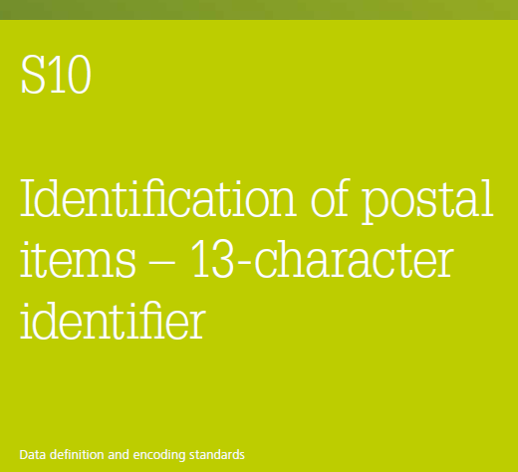
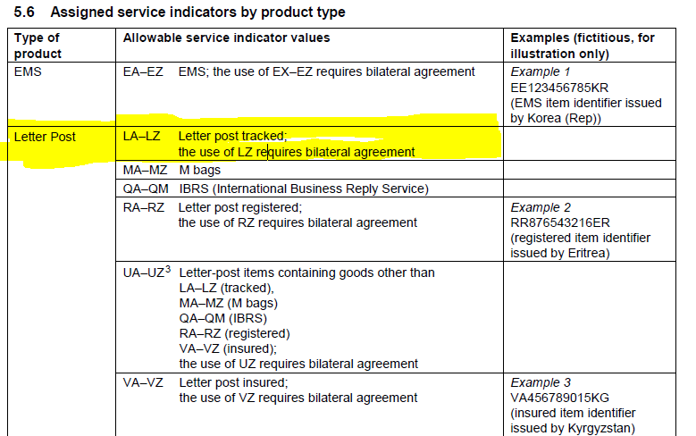
Identificación de los envíos con seguimiento
Los envíos con seguimiento deberán utilizar la horquilla específica de indicadores de servicio LA–LZ; el uso del indicador LZ requiere un acuerdo bilateral. Estos indicadores de servicio comprenden los dos primeros caracteres del identificador provisto de un código de barras tal como se define en la norma técnica S10 de la UPU (Identificación de los envíos postales – Identificadores de 13 caracteres).
Los operadores designados colocarán en los pequeños paquetes que contengan mercaderías un identificador único con código de barras conforme a la norma técnica S10 de la UPU que permita transmitir a la aduana por vía electrónica información anticipada de conformidad con la norma de mensajería EDI M33 (ITMATT v1) de la UPU.
Sin embargo, la presencia del identificador no implicará la prestación de un servicio de confirmación de la entrega.
El identificador deberá colocarse en el anverso del envío y no deberá ocultar otras indicaciones de servicio, impresiones de franqueo o datos de la dirección.
(Art. 17-107.6.4 del Reglamento del Convenio).

Slide 15


Señalamiento de los envíos con seguimiento
Los envíos comprendidos en el servicio de distribución con seguimiento podrán llevar un logotipo que, en lo posible, será rojo vivo y deberá ajustarse, en cuanto a la forma, al modelo reproducido a continuación. Sin embargo, una versión en blanco y negro podrá utilizarse para las etiquetas generadas por el sistema. El logotipo «Tracked» («Con seguimiento») deberá colocarse del lado del sobrescrito y, en lo posible, en el ángulo superior izquierdo, dado el caso debajo del nombre y de la dirección del expedidor (art. 18-102.2.1,1 del Reglamento del Convenio).
El logotipo «Tracked» podrá figurar en la etiqueta CN 05bis.
Los envíos con seguimiento llevarán una etiqueta CN 05bis con un código de barras conforme a la norma técnica S10 de la UPU. La etiqueta CN 05bis tendrá un identificador único conforme a las disposiciones del artículo 17-130 (art. 18-102.2.1 del Reglamento del Convenio). Otra solución, por ejemplo, en el caso de una etiqueta generada por un sistema, consiste en integrar en la etiqueta un equivalente de la etiqueta CN 05bis (incluido su código de barras), siempre que la información sea claramente reconocible.

Slide 16
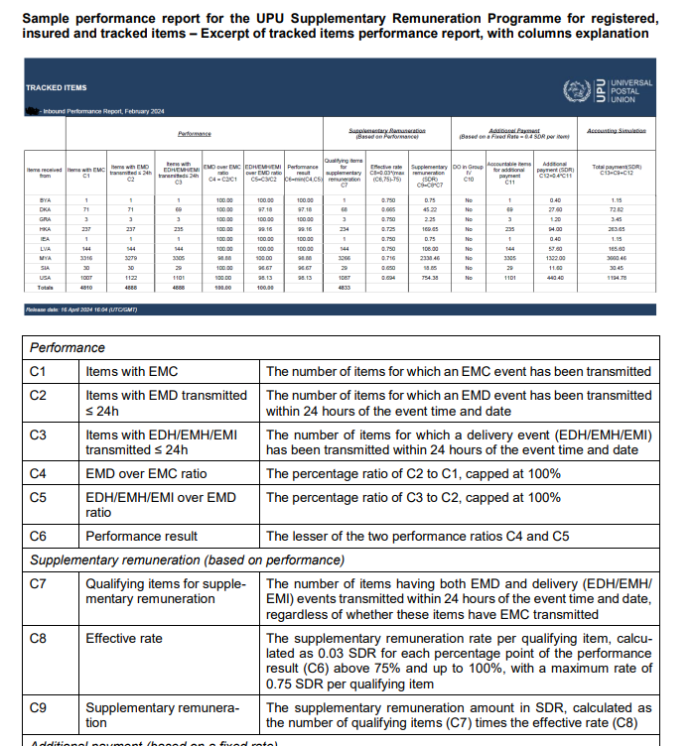
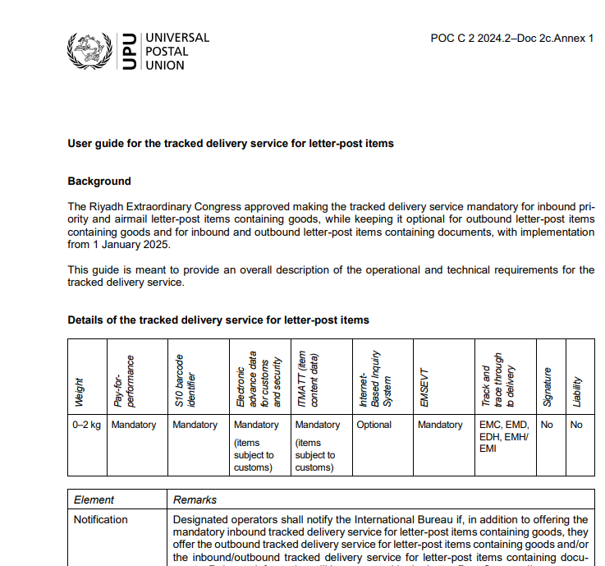

Guía del servicio de distribución con seguimiento
APPROVED

Slide 17
4. Servicios certificados y con valor declarado a partir del 1º de enero de 2026

Slide 18

Orientación hacia la clientela y sus necesidades Cambios relativos a los productos a partir del 1º de enero de 2026
Servicio de certificación: limitado a los documentos únicamente – Artículo 18.1.1 del Convenio
Intercambio obligatorio de mensajes EMSEVT V3 para envíos certificados, con valor declarado y con seguimiento – Artículos 17-130 y 17-131 del Reglamento del Convenio

Slide 19


Servicio de certificación (RA–RZ) – Cambios a partir del 1º de enero de 2026
Originalmente, el servicio de certificación era un servicio suplementario para los envíos de correspondencia que contienen documentos y mercaderías, con responsabilidad de extremo a extremo y visibilidad solo al momento de la distribución, sin seguimiento de extremo a extremo. El objetivo original del servicio de certificación era presentar una prueba de depósito y una firma del destinatario al momento de la distribución, principalmente para los documentos jurídicos (máx. 2 kg).
Qué cambia: El servicio de certificación se utilizará únicamente para documentos a partir del 1º de enero de 2026, con seguimiento electrónico obligatorio para los envíos certificados y con valor declarado. Por lo tanto, el servicio de certificación dejará de aplicarse a los envíos que contienen mercaderías, incluidos los que contienen mercaderías peligrosas o sustancias infecciosas consideradas admisibles.
Cambios en el Convenio:
Artículo 18 – Servicios suplementarios
1. Los Países miembros garantizarán la prestación de los servicios suplementarios obligatorios siguientes:
1.2 servicio de certificación para los envíos de correspondencia-avión y prioritarios de salida y de llegada que contienen únicamente documentos.

Slide 20
Servicio de certificación (RA–RZ) – Cambios a partir del 1º de enero de 2026 (cont.)
Cambios en el Reglamento del Convenio:
Artículo 19-003
Materias radiactivas, materias infecciosas, pilas de litio y baterías de litio admisibles
1.2 Cuando se expidan en envíos de correspondencia, estarán sujetas al pago de la tarifa de los envíos prioritarios o de la tarifa de las cartas y a la certificación los pequeños paquetes expedidos en el marco del servicio de distribución con seguimiento.
2.2 Las materias infecciosas de la categoría B (nº ONU 3373) deberán ser tratadas, embaladas y rotuladas según las disposiciones pertinentes del Reglamento. Estos envíos estarán sujetos al pago de la tarifa de los envíos prioritarios o de la tarifa de las cartas certificadas los pequeños paquetes expedidos en el marco del servicio de distribución con seguimiento. Podrá cobrarse una tasa suplementaria por el tratamiento de estos envíos.
2.4 Las muestras exentas extraídas de los enfermos (humanos o animales) deberán ser tratadas, embaladas y rotuladas según las disposiciones pertinentes del presente Reglamento. Estos envíos estarán sujetos al pago de la tarifa de los envíos prioritarios o de la tarifa de las cartas certificadas los pequeños paquetes expedidos en el marco del servicio de distribución con seguimiento. Podrá cobrarse una tasa suplementaria por el tratamiento de estos envíos.

Slide 21
Información de seguimiento y localización obligatoria a través de mensajes EMSEVT 3 para envíos certificados, con valor declarado y con seguimiento
Cambios en el Reglamento del Convenio:
Artículo 17-130
Intercambios electrónicos para apoyar los procesos postales
2.1 Para los envíos con seguimiento, certificados y con valor declarado, el intercambio de mensajes EMSEVT será obligatorio con todos los corresponsales. La remuneración suplementaria por suministrar información de seguimiento y localización se pagará de conformidad con lo dispuesto en los artículos 31-104 y 31-105.
2.2 Para los envíos certificados y con valor declarado, el intercambio de mensajes EMSEVT será obligatorio únicamente para los envíos en el marco del programa de remuneración suplementaria para los operadores designados que participen plenamente en el programa de acuerdo con las disposiciones de los artículos 31-104 y 31-105. El intercambio de datos con otros participantes será facultativo.
Nota: Acontecimientos EMSEVT obligatorios: EMC, EMD, EMH y EMI (art. 17-130.3.1 del Reglamento del Convenio)*
*EDH se añadió en el art. 17-131.7.8 como acontecimiento de distribución.

Slide 22
5. Exigencias técnicas de los servicios certificados y con valor declarado

Slide 23
Resumen de los elementos: servicios de certificación, de declaración de valor y de distribución con seguimiento
Servicio postal | Mercaderías o documentos | Rango de peso | No prioritario, prioritario, de alta gama | Identificador provisto de un código de barras S10 | EMSEVT | Seguimiento electrónico hasta la distribución | ITMATT (datos del contenido de los envíos) y EAD | Sistema de reclamaciones a través de Internet (SRI) | Firma al momento de la distribución | Responsabilidad entre operadores designados
Servicio de certificación | Documentos | 0–2 kg | Prioritario | Obligatorio (RA–RZ) | Obligatorio | EMC, EMD, EDH, EMH/ EMI | N/A | Facultativo | Sí | Sí
Con valor declarado | Documentos (efectivo desde el 1 de enero de 2026) | 0–2 kg | Prioritario | Obligatorio (VA–VZ) | Obligatorio | EMC, EMD, EDH, EMH/ EMI | N/A | Facultativo | Sí | Sí
Servicio de distribución con seguimiento | Documentos y mercaderías | 0–2 kg | Prioritario | Obligatorio (LA–LZ) | Obligatorio | EMC, EMD, EDH, EMH/ EMI | Obligatorio (envíos sujetos al control aduanero) | Facultativo | No | No

Slide 24
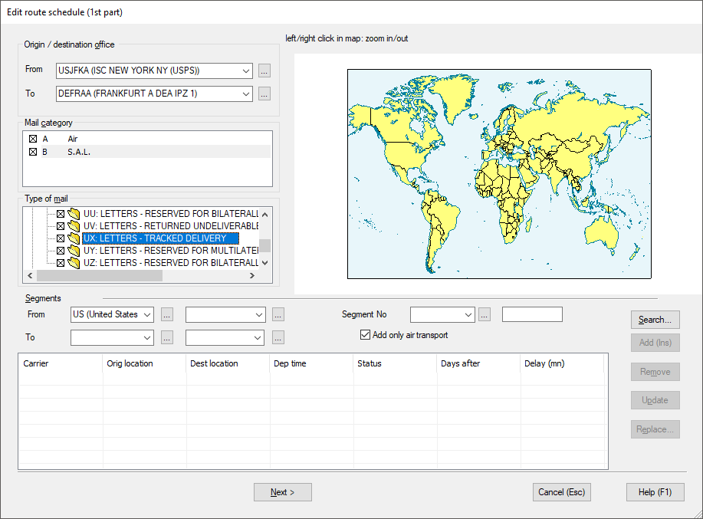
Gestión de los itinerarios
IPS permite configurar los itinerarios para expedir despachos y envases de la subclase de correo UX para los envíos con seguimiento, y de la subclase de correo UR para los envíos certificados
Ejecutar la función National Management > Routing plan > International > Air and S.A.L. routes
Crear nuevos itinerarios o actualizar los existentes. Seleccionar las subclases de despacho/envase autorizadas para el itinerario considerado:
UX: ENVÍOS DE CORRESPONDENCIA CON SEGUIMIENTO DE LA DISTRIBUCIÓN
UR: ENVÍOS DE CORRESPONDENCIA CERTIFICADOS
Envíos de correspondencia expedidos a EE. UU.
USPS acepta únicamente:
envases UA para los envíos de correspondencia que contienen mercaderías
envases UL para los envíos de correspondencia que contienen documentos

Slide 25
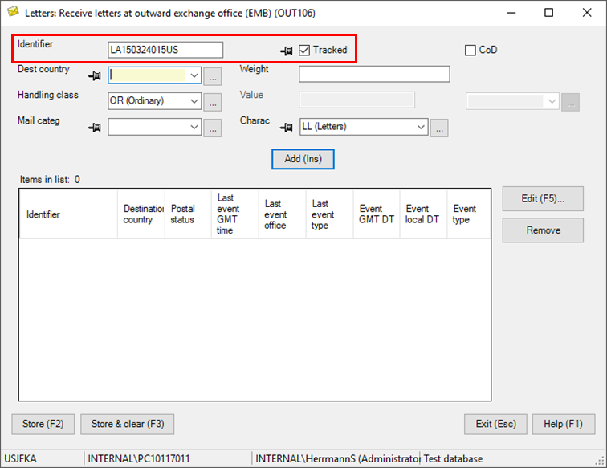
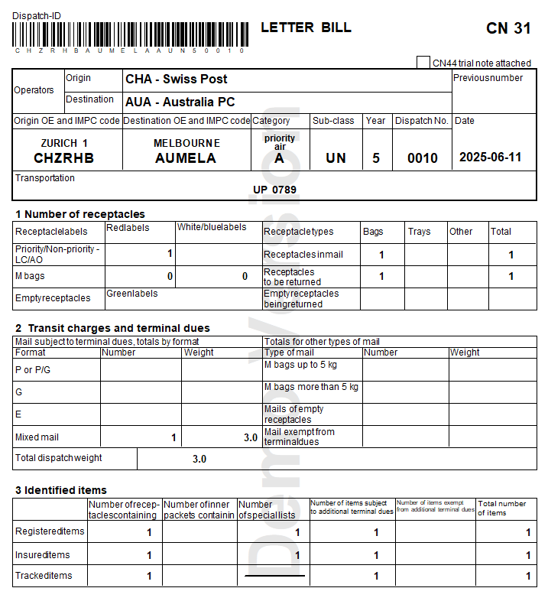
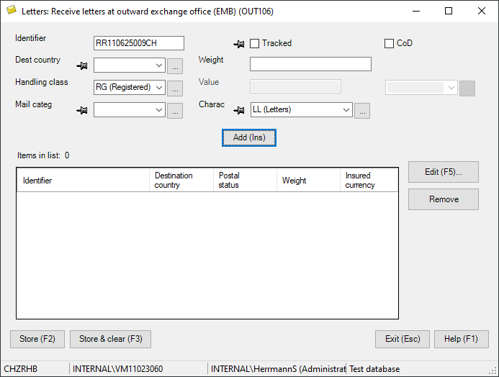
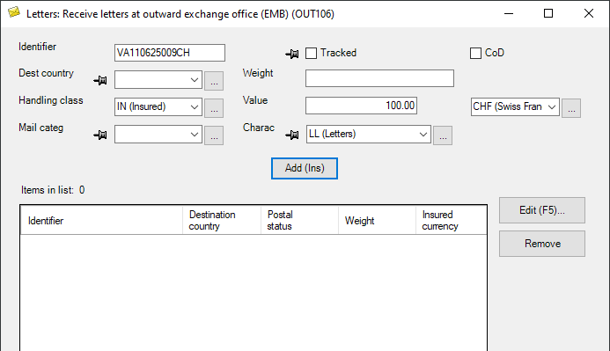
Creación de despachos
Gestión del correo – Operaciones para el correo de salida
Los envíos que llevan un indicador de servicio dentro de los rangos LA–LZ, RA–RZ o VA–VZ son almacenados de forma automática como envíos con seguimiento, envíos certificados o envíos con valor declarado, respectivamente.
Función IPS:
Letters > Outbound > Letters > Receive letters at outward exchange office (EMB)

Slide 26
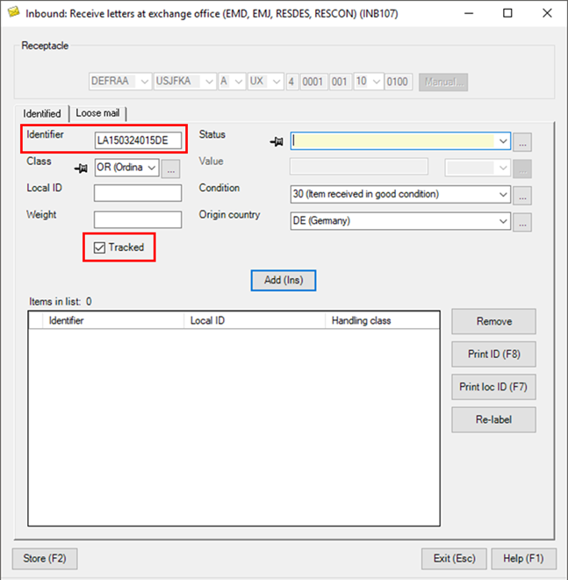
Correo de llegada
Gestión del correo – Operaciones para el correo de llegada
Los envíos que llevan un indicador de servicio dentro de los rangos LA–LZ, RA–RZ o VA–VZ son almacenados de forma automática como envíos con seguimiento, envíos certificados o envíos con valor declarado, respectivamente.
Función IPS:
Letters > Inbound > Receive letters at exchange office

Slide 27
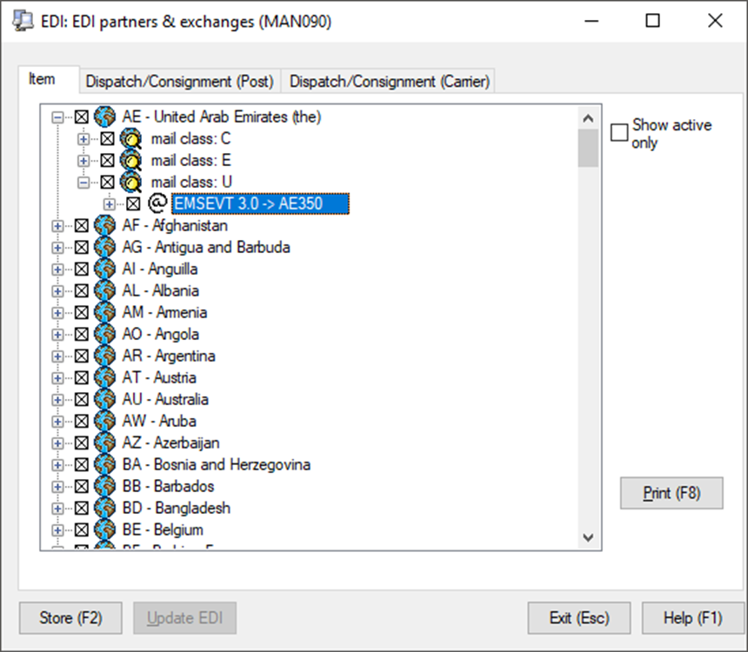
Configuración de los mensajes EDI
Configuración del intercambio electrónico de datos (EDI)
La configuración EDI es la misma para todos los productos/servicios de envíos de correspondencia.
En National Management > EDI > EDI partners & exchanges, marque para todos sus corresponsales «Mail class: U – EMSEVT 3.0».

Slide 28


IPS 2025
Pueden introducirse modificaciones en IPS 2025 a fin de facilitar el tratamiento de los envíos de correspondencia con seguimiento, certificados y con valor declarado.
Ya se identificó un requisito:
Los envíos certificados no están permitidos en los envases UA
Agradecemos que comunique sus ideas o sugerencias al CTP.

Slide 29
6. Remuneración

Slide 30
Remuneración de los documentos certificados y los documentos con valor declarado a partir del 1º de enero de 2026
Envíos certificados y envíos con valor declarado (documentos) - Pago adicional para los envíos certificados en 2026: 1,745 DEG/envío (+4,5% frente a 2025
- Pago adicional para los envíos con valor declarado (documentos) en 2026: 2,045 DEG/envío
- Remuneración suplementaria para el seguimiento obligatorio:
0,250 DEG/envío cuando el operador designado de destino transmite puntualmente los datos de escaneado de los acontecimientos EMD y EDH o EMH o EMI
Esta remuneración aumenta a 0,500 DEG si el operador designado de destino alcanza un objetivo de desempeño para EDH/EMH/EMI con respecto a EMD de 80% en 2026, 85% en 2027, 90% en 2028 y 95% en 2029 y 2030
Remuneración total = Remuneración básica (formato E) + pago adicional (sobretasa) + remuneración suplementaria (seguimiento, obligatorio)

Slide 31
Remuneración de los documentos certificados y los documentos con valor declarado a partir del 1º de enero de 2027
Envíos certificados y con valor declarado (documentos)
Remuneración básica: formato P/G (cambio)
Pago adicional para los envíos certificados (sobretasa): 2,500 DEG/envío (para compensar el cambio de la remuneración básica del formato E>P/G) (+4,5% anual para los años siguientes)
Pago adicional para los envíos con valor declarado (sobretasa): 0,300 DEG/envío además de la sobretasa de los envíos certificados (2,800 DEG in 2027)
Remuneración suplementaria para el seguimiento obligatorio (la misma que en 2026 – ver la diapositiva anterior)
Remuneración total = Remuneración básica (formato P/G) + pago adicional (sobretasa) + remuneración suplementaria (seguimiento, obligatorio)

Slide 32
Remuneración de las encomiendas con valor declarado a partir del 1º de enero de 2027
Encomiendas con valor declarado
Sobretasa de los envíos con valor declarado similar al que se aplica a las cartas: 0,300 DEG adicionales a la tasa por envíos con prueba de distribución (1,200 DEG o sobretasa equivalente en el régimen interno para la prueba de distribución)
* Proposición de modificación de Alemania adoptada por el Congreso
Remuneración total = Remuneración básica para las encomiendas + pago adicional (prueba de distribución con sobretasa + 0.300 DEG) + remuneración suplementaria máxima de 0,500 DEG/envío (seguimiento, obligatorio)

Slide 33
Remuneración de envíos certificados y con valor declarado
Cuadro resumido
Año | Envíos certificados |  | Envíos de correspondencia con valor declarado (solo documentos) |  | Encomiendas con valor declarado
 | (a) Sobretasa | (b) Seguimiento (máximo) | (a) Sobretasa | (b) Seguimiento (máximo) | (a) Sobretasa | (b) Seguimiento (máximo)
2026 | 1,745 | 0,500 | 2,045 | 0,500 | - | -
2027 | 2,500 | 0,500 | 2,800 | 0,500 | 1,500 | 0,500
2028 | 2,613 | 0,500 | 2,913 | 0,500 | 1,500 | 0,500
2029 | 2,731 | 0,500 | 3,031 | 0,500 | 1,500 | 0,500
2030 | 2,854 | 0,500 | 3,154 | 0,500 | 1,500 | 0,500

Slide 34
7. Evaluación de la calidad e informes

Slide 35



I. Captura e intercambio de datos
Captura de los datos EDI pertinentes:
último acontecimiento a la salida/salida de la oficina de cambio/centro del correo aéreo expedidor (EMC)
primer acontecimiento a la llegada/llegada a la oficina de cambio/centro del correo aéreo de destino (EMD)
acontecimiento(s) de distribución
intento de distribución (EMH) o
Llegada al punto de retiro para su recogida (EDH) o
Entrega final (EMI)
Envíos certificados: RA–RZ
Envíos con valor declarado: VA–VZ
Centro de correo aéreo/
oficina de cambio
(de origen)
Centro de correo aéreo/
oficina de cambio
(de destino)
Centro de clasificación
(de destino)
Último kilómetro/ destinatario/
distribución
Correo (origen)
Centro de clasificación
(de origen)
Correo
Primer kilómetro
Aduana
*
*
Aduana
*
*
*
*
*
Frontera
*
*
*
*
*
*
*
EMC
EMD
EMH/EDH/EMI

Slide 36

I. Captura e intercambio de datos (cont.)
Transmisión de los datos EDI:
a través de redes de mensajería EDI establecidas:
el sistema de la UPU (POST*Net a través de IPS)
el sistema IPC
Los datos EDI se almacenan en la UPU
Objetivos de transmisión actuales:
EMD < 24 horas, para los envíos con datos relativos al acontecimiento EMC
EMH o EDH o EMI < 24 horas, para los envíos con datos relativos al acontecimiento EMD
Para cada operador designado, se cuentan todos los envíos con acontecimientos que cumplen con los objetivos indicados anteriormente
Envíos certificados: RA–RZ
Envíos con valor declarado: VA–VZ
II. Evaluación: plazos de transmisión de los datos

Slide 37
III. Evaluación: cálculo del desempeño
Para cada flujo, los objetivos mínimos son los siguientes:
el 56% de los envíos para los cuales se transmiten datos relativos al acontecimiento EMC también DEBE tener datos relativos a los acontecimientos EMD
y
el 56% de los envíos para los cuales se transmiten datos relativos al acontecimiento EMD también DEBE tener datos relativos a un acontecimiento de distribución (EMH o EDH o EMI)
…mecanismo de cálculo en cascada: diferencia con el cálculo para la evaluación del servicio de seguimiento
Cuando se alcanzan los objetivos mínimos y el operador designado participa en el sistema de remuneración en función del desempeño (antes de 2026), todos los envíos transmitidos dentro de las 24 horas tienen derecho a la remuneración.
Remuneración = cantidad de envíos que tienen derecho a la remuneración x 0,5 DEG

Slide 38
Calendario de elaboración de informes (Ref.: circular de la Oficina Internacional 51 de 2025)
La elaboración de informes sigue las directrices que figuran en el artículo 31-105
LAS – letter accounting simulation (simulación de la contabilidad para las cartas)
T – Trimestre
A – Año de elaboración de informes
Los informes se publicarán en la aplicación QCS Mail (qcsmail.ptc.post) entre el 15 y el 25 de cada mes.
Informes finales con fines de remuneración: febrero (T4), mayo (T1), agosto (T2), noviembre (T3)

Slide 39
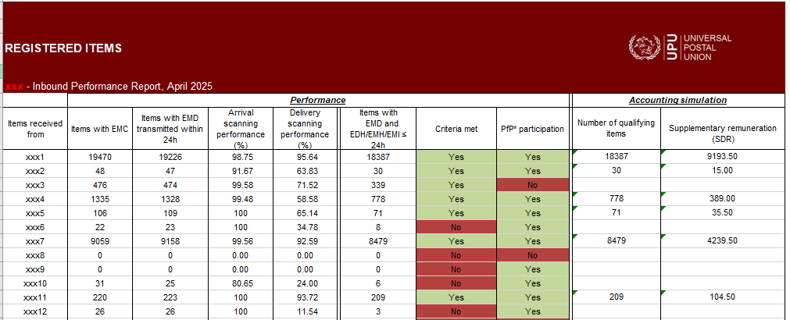
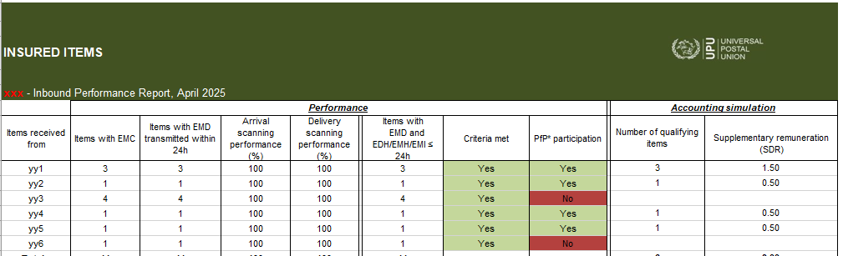
Ejemplo de informe

Slide 40
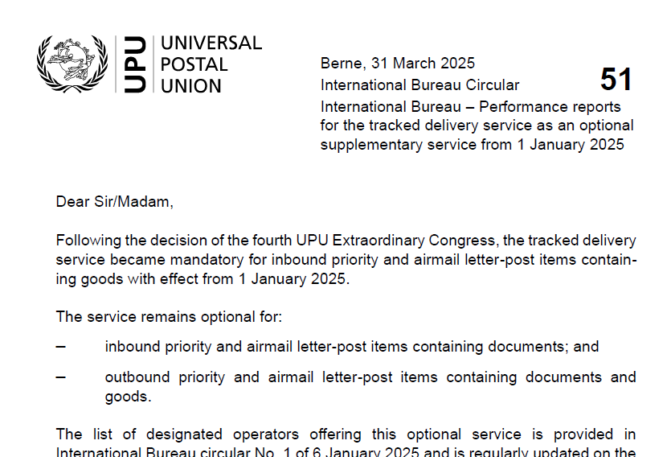
Experiencia adquirida e informes operativos
Experiencia adquirida
Datos EDI a copiar
Acceso al sistema de elaboración de informes del sistema de control de la calidad (QCS)
Informes operativos
Solo los archivos planos pueden ser generados y puestos a disposición a solicitud
El sistema mundial de elaboración de informes de la UPU generará más informes operativos

Slide 41
Tratamiento electrónico de reclamaciones internacionales a partir del 1º de enero de 2026
Artículo 21-003 del Reglamento del Convenio (Reclamaciones cuando se utiliza el SRI)
La formulación de solicitudes para los operadores designados que utilizan el SRI es obligatoria para las encomiendas y facultativa para los envíos de correspondencia.
Cuando se utiliza el SRI para envíos de correspondencia, todos los procedimientos operativos y técnicos aplicables al SRI para las encomiendas también se aplicarán a los envíos de correspondencia.
Alcance:
Las reclamaciones internacionales para todos los envíos con seguimiento, certificados y con valor declarado se tramitarán por medio del sistema de reclamaciones a través de Internet que ya se utiliza para las encomiendas.
Principales cambios:
Sistema unificado que utiliza SRI–GCSS para garantizar la uniformidad de todas las reclamaciones
El proveedor del GCSS está mejorando el módulo correspondiente para habilitar el acceso de los centros de atención telefónica/usuarios actuales y nuevos.
Los centros de atención telefónica y los usuarios con experiencia en el tratamiento de reclamaciones a través de Internet serán decisivos en esta implantación; se puede organizar una capacitación cuando sea necesario.
Próximas etapas:
En breve, se brindará orientaciones detalladas y apoyo para la aplicación a todos los miembros.

Slide 42
8. Contabilidad

Slide 43
Contabilidad en el momento actual
Participación opcional en el Programa de remuneración suplementaria de la UPU
-> subgrupo «cerrado» de operadores que perciben una remuneración suplementaria basada en el desempeño
Producto | Remuneración adicional | Remuneración suplementaria
Envíos certificados | Se aplica a todos los envíos certificados recibidos Cuenta: CN 55, 56, 61 | Únicamente para los participantes en el Programa de remuneración suplementaria de la UPU Con base en los informes de la UPU Cuenta: CN 60
Envíos con valor declarado | Se aplica a todos los envíos con valor declarado recibidos Cuenta: CN 55, 56, 61 | Únicamente para los participantes en el Programa de remuneración suplementaria de la UPU Con base en los informes de la UPU Cuenta: CN 60
Envíos con seguimiento | Con base en los informes de la UPU Cuenta: CN 60 | Con base en los informes de la UPU Cuenta: CN 60

Slide 44
Contabilidad a partir de 2026
Producto | Remuneración adicional | Remuneración suplementaria
Envíos certificados | Se aplica a todos los envíos certificados recibidos Cuenta: CN 55, 56, 61 | Únicamente para los participantes en el Programa de remuneración suplementaria de la UPU Con base en los informes de la UPU Cuenta: CN 60
Envíos con valor declarado | Se aplica a todos los envíos con valor declarado recibidos Cuenta: CN 55, 56, 61 | Únicamente para los participantes en el Programa de remuneración suplementaria de la UPU Con base en los informes de la UPU Cuenta: CN 60
Envíos con seguimiento | Con base en los informes de la UPU Cuenta: CN 60 | Con base en los informes de la UPU Cuenta: CN 60

Slide 45
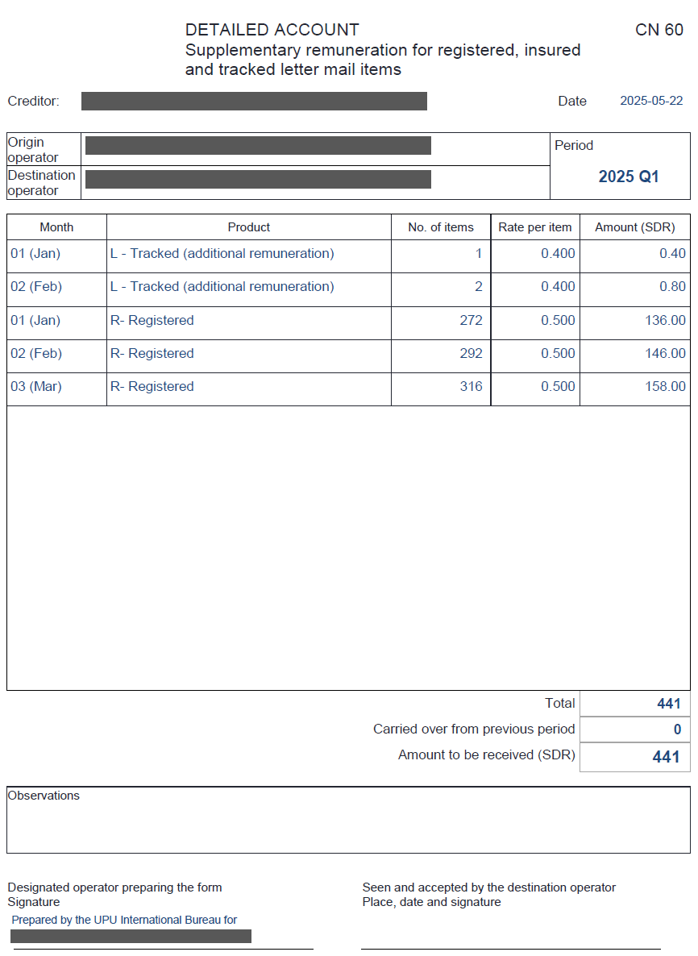
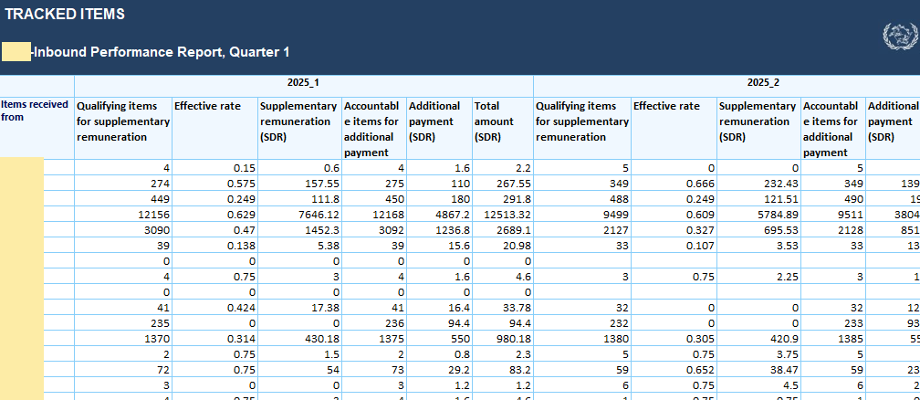
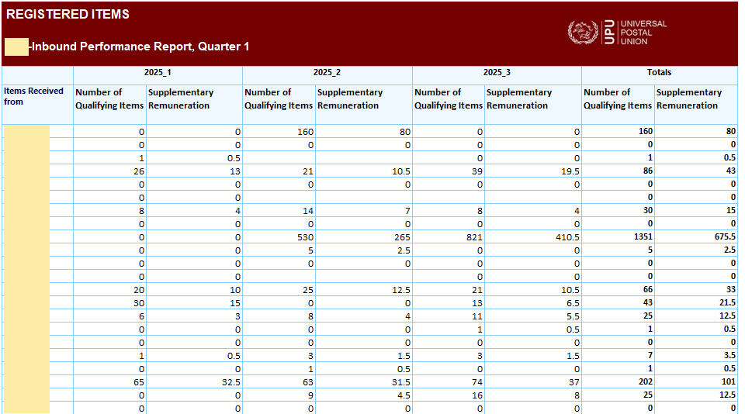
CN 60
Cuenta trimestral
Contenido: proviene exclusivamente de los informes de la UPU (basados en los intercambios EMSEVT)

Slide 46
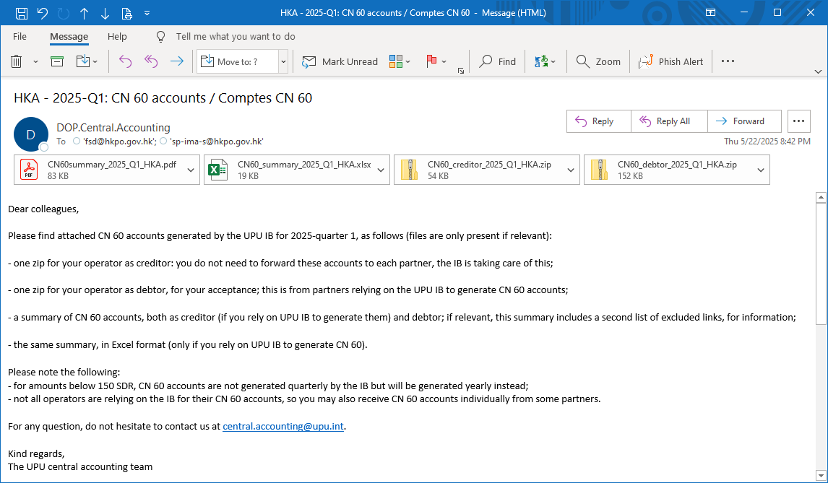
Cuentas CN 60 centralizadas
Contenido de la fórmula CN 60: «copiado y pegado» del informe centralizado de la Oficina Internacional
Nuevo servicio facultativo de la Oficina Internacional lanzado en 2025:la Oficina Internacional puede generar y distribuir cuentas CN 60 en nombre de los operadores designados interesados
Evita el copiado y pegado manual
Sin problemas con los boletines de verificación
La Oficina Internacional gestiona los umbrales de pago (transporte del pago al período siguiente, etc.)
Más cómodo y sencillo para que los deudores reciban las cuentas generadas en forma centralizada

Slide 47
Cuentas CN 60 centralizadas (cont.)
Cuentas CN 60 centralizadas: solución descrita en el artículo 31-106 del Reglamento del Convenio de la UPU (Formulación y transmisión de las cuentas relativas a la remuneración suplementaria y de los pagos adicionales sobre la base de informes centralizados)
Mayor utilización de las cuentas CN 60 a partir de 2026
-> el uso de las cuentas CN 60 centralizadas ofrece más beneficios
Nota: el enfoque centralizado abarca los acuerdos bilaterales/ multilaterales y la contabilidad se realiza fuera de la UPU

Slide 48
9. Cumplimiento

Slide 49
Evaluación del cumplimiento de los intercambios EDI
Los resultados de las evaluaciones del cumplimiento de los intercambios EDI están disponibles en la plataforma de cumplimiento y publicadas en el sistema de control de la calidad (QCS) (qcsmailbd.ptc.post)
Parte integrante de las evaluaciones de la calidad de los datos
Plataforma destinada a señalar los problemas y ayudar a resolverlos
Las evaluaciones del cumplimiento se actualizan periódicamente en función de las nuevas reglas/necesidades
Está previsto un ajuste a comienzos de 2026 para:
Tener en cuenta el intercambio obligatorio de mensajes EMSEVT para todos los envíos de correspondencia
-> todos los enlaces EDI deben estar abiertos para las direcciones EDI xx350 -> los mensajes EMSEVT deben intercambiarse con todos los corresponsales
Señalar anomalías como la presencia de correo certificado en despachos que contienen únicamente mercaderías (despachos UA)

Slide 50
SRI: tratamiento electrónico de las reclamaciones para los envíos de correspondencia
La configuración del futuro de los servicios postales: Actualizaciones reglamentarias de la UPU e innovaciones informáticas con la solución de entrega con derechos pagados
Dirección de Operaciones Postales (DOP.EPSI) de la UPU

Slide 51
Objetivos
Introducir intercambios electrónicos (PREDES/RESDES, EMSEVT) para los envíos con seguimiento/certificados/con valor declarado
Definir el SRI y los principios generales en materia de reclamaciones
Explicar el proceso de trabajo y los mensajes de dos niveles en el SRI
Aclarar los plazos de respuesta y los indicadores de desempeño
Garantizar un tratamiento uniforme de las reclamaciones y un seguimiento transparente a través del SRI y los mensajes EMSEVT

Slide 52
Mensajería EMSEVT e integración con el SRI
Envíos con seguimiento, certificados y con valor declarado: intercambio de mensajes EMSEVT obligatorio con todos los corresponsales
Proporciona información de seguimiento de los envíos expedidos desde su territorio nacional y recibidos en su territorio.
PREDES: datos a nivel de los envíos si hay envíos identificados; formato del contenido cuando proceda
RESDES: tipo de envase y formato del contenido cuando proceda
Identificadores S10 incluidos para todos los envíos que contengan mercaderías (norma EDI M41 de la UPU)

Slide 53
Sistema de reclamaciones a través de Internet (SRI)
SRI certificado por la UPU
Obligatorio para las encomiendas; facultativo para los envíos de correspondencia, pero recomendado
Se utiliza para la preparación, la presentación, la transmisión, la recepción y el tratamiento de las reclamaciones

Slide 54
Sistema de reclamaciones a través de Internet
Principios generales:
art. 21-001 del Reglamento del Convenio
Fórmula CN 08: informar el plazo previsto de transmisión
La reclamación presentada en el SRI después del plazo de trasmisión vence, salvo que se hubiere transmitido un mensaje RESDES o EMSEVT para el correo de llegada
Reservas sobre períodos de tratamiento solo a través de acuerdos bilaterales
Se aceptan reclamaciones una vez que el expedidor o el destinatario hayan notificado el problema

Slide 55
Sistema de reclamaciones a través de Internet
Prueba de distribución:
Aportar prueba escrita si se cuestiona la distribución: Fórmula CN 07 – Aviso de recibo, copia de la firma u otro tipo de prueba
Cumplir los artículos correspondientes de la UPU
Operador
de origen (corresponsal que solicita)
Operador de destino (corresponsal que responde)
Cliente
L1Q
Cerrar el proceso de trabajo
Sí
L1R
No
L2Q
Sí
L2R
SRI – proceso de tratamiento de las reclamaciones de dos niveles

Slide 56
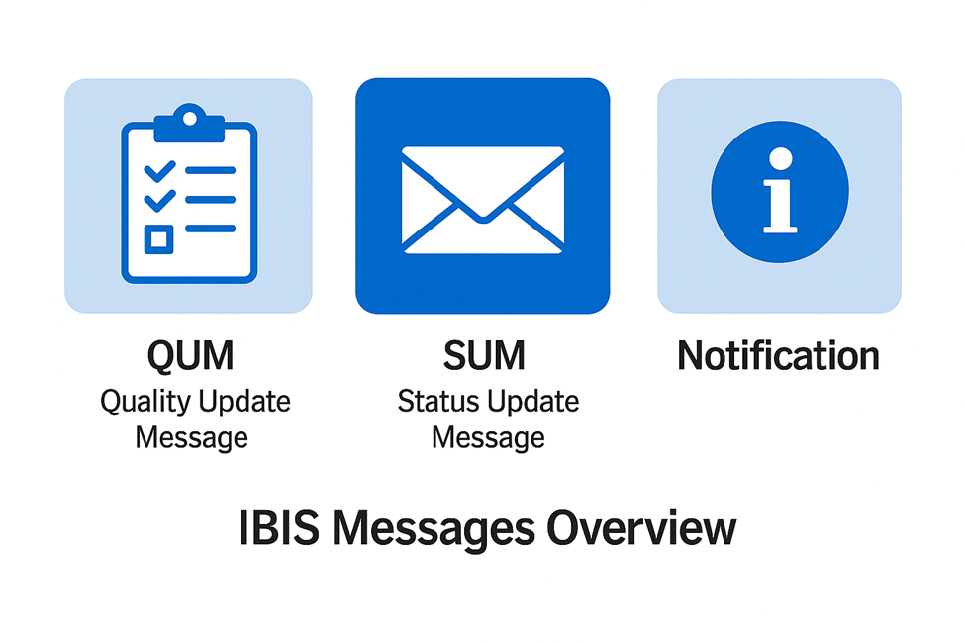
Sistema de reclamaciones a través de Internet
QUM: solicitar aclaraciones o información faltante
SUM: situación provisional antes de la respuesta definitiva
Notificación: información proactiva a nivel del envío sin abrir una investigación oficial

Slide 57
Sistema de reclamaciones a través de Internet
Plazos de respuesta
(días laborables)
Tipo de solicitud | Plazo de respuesta L1 | Plazo de respuesta L2
Actualización/confirmación del estado en que se encuentra el tratamiento del envío | 3 días | 15 días
Prueba escrita de la distribución | 10 días | —
Contenido dañado/faltante | 7 días | 15 días
Envío mal encaminado/reexpedido/en tránsito | 7 días | 15 días
Investigación aduanera | 7 días | 15 días
Aviso de recibo | 7 días | 15 días

Slide 58
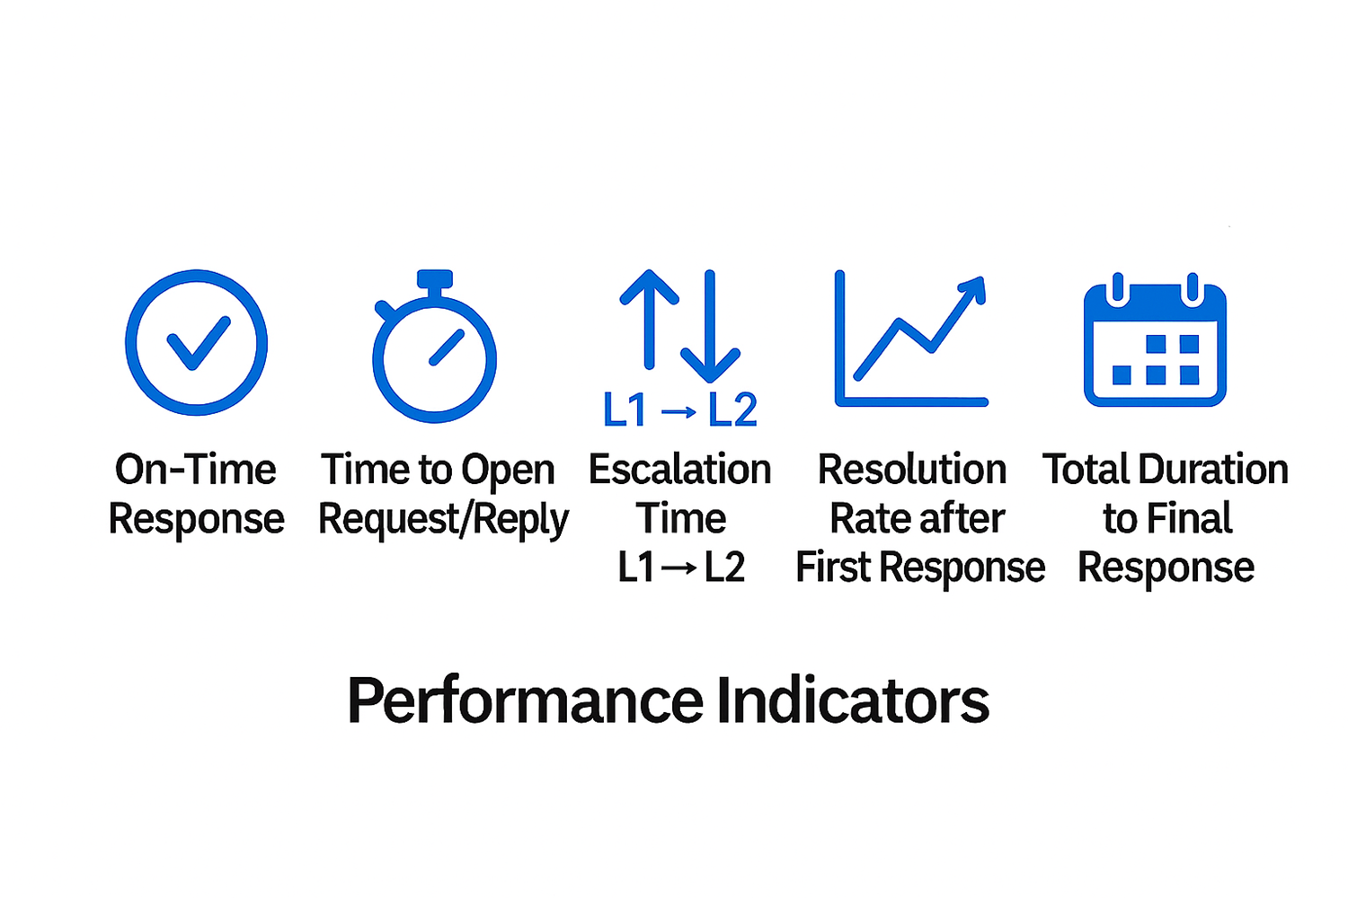
Sistema de reclamaciones a través de Internet
Objetivos de desempeño
Correspondencia: ≥ 80% de respuestas dentro del plazo
Encomiendas postales: ≥90% de respuestas dentro del plazo y ≤8 horas laborables para abrir solicitudes y respuestas

Slide 59
Puntos clave sobre el SRI y el tratamiento de reclamaciones
El SRI y los mensajes EMSEVT garantizan el tratamiento uniforme de las reclamaciones y un seguimiento transparente.
Se ajustan los procesos a los plazos y los datos obligatorios
Proposición en consecuencia sobre el uso obligatorio del SRI para los envíos de correspondencia, que se debatirá en la reunión del Grupo «Integración del Desarrollo de Productos» del 9 de febrero de 2026
Sistema de reclamaciones a través de Internet certificado por la UPU para el tratamiento electrónico de reclamaciones sobre envíos de correspondencia

Slide 60

Muchas gracias
Chokri Ellili, Director del Programa «Implementación de los servicios físicos y fortalecimiento de capacidades»
ellilic@upu.int

Slide 61
Últimas innovaciones: Sistemas informáticos de la UPU y solución de entrega con derechos pagados
La configuración del futuro de los servicios postales: Actualizaciones reglamentarias de la UPU e innovaciones informáticas con la solución de entrega con derechos pagados
Centro de Tecnología Postal de la UPU

Slide 62

Productos y soluciones de la UPU

Slide 63


Productos y soluciones de la UPU
ETAPA 1
ETAPA 2
ETAPA 3
Tratamiento interno
Tratamiento internacional
Tratamiento internacional
Tratamiento interno
Personas
Transporte
Personas
Declaraciones de aduana con EAD
Captura de datos
«DPS Mobile»
- Recogida de correo a domicilio
DPS 2025
Expedición interna
Apartados postales
Punto de venta
CDS 2025
- Declaraciones de aduana (captura de datos, verificación, entrega con derechos pagados)
IPS 2025
Expedición internacional
Contabilidad
EDI
CDS 2025
Decisiones de la aduana para el correo de salida
EAD Transport
Intercambios de CARDIT/RESDIT
Cumplimiento con respecto a los mensajes de información electrónica anticipada
IPS 2025
Expedición internacional
Contabilidad
EDI
CDS 2025
Decisiones de la aduana para el correo de llegada
DPS 2025
Expedición interna
Apartados postales
Punto de venta
«DPS Mobile»
- Distribución del correo
POST*Net

Slide 64
Productos y soluciones de la UPU
Verificación EAD
Evaluar el cumplimiento del correo de salida, en tránsito o de llegada
con las exigencias en materia de información electrónica anticipada
Servicios de búsqueda
Códigos del Sistema Armonizado, prohibiciones y restricciones, partes no autorizadas de varios proveedores
UPU DDP (solución «entrega con derechos pagados» de la UPU)
Solución «entrega con derechos pagados» genérica integrada en CDS y disponible en la pasarela de API de la UPU
DGST (herramienta de búsqueda de mercaderías peligrosas)
Detección de envíos postales peligrosos en el tratamiento interno e internacional del correo

Slide 65
Integración
Empresas/mercados de comercio electrónico
Seguimiento y localización
Declaraciones de aduana
Operador
designado
IPS
Aduanas
Sistema Aduanero Automatizado (SIDUNEA)
Declaraciones de aduana
Decisiones de las aduanas
Sistema de declaración de aduana (CDS)
API
Proveedores de soluciones
Servicios de búsqueda
Cálculo de costos al desembarque
DPS
UPU
UPU SAVE
Verificación EAD
DGST (herramienta de búsqueda de mercaderías peligrosas)

Slide 66

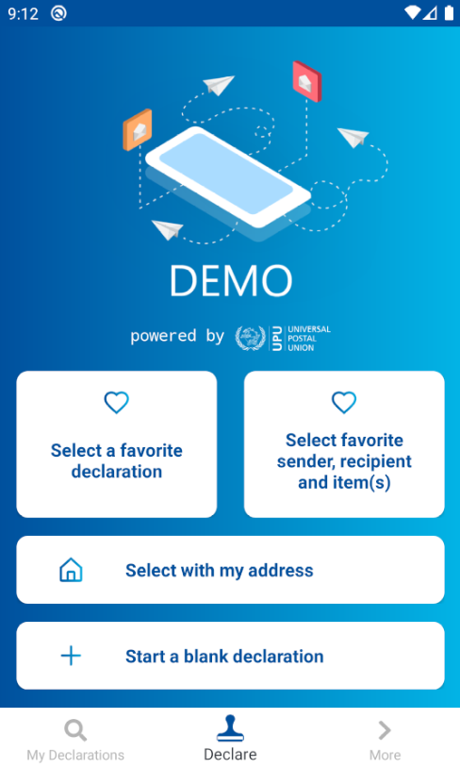
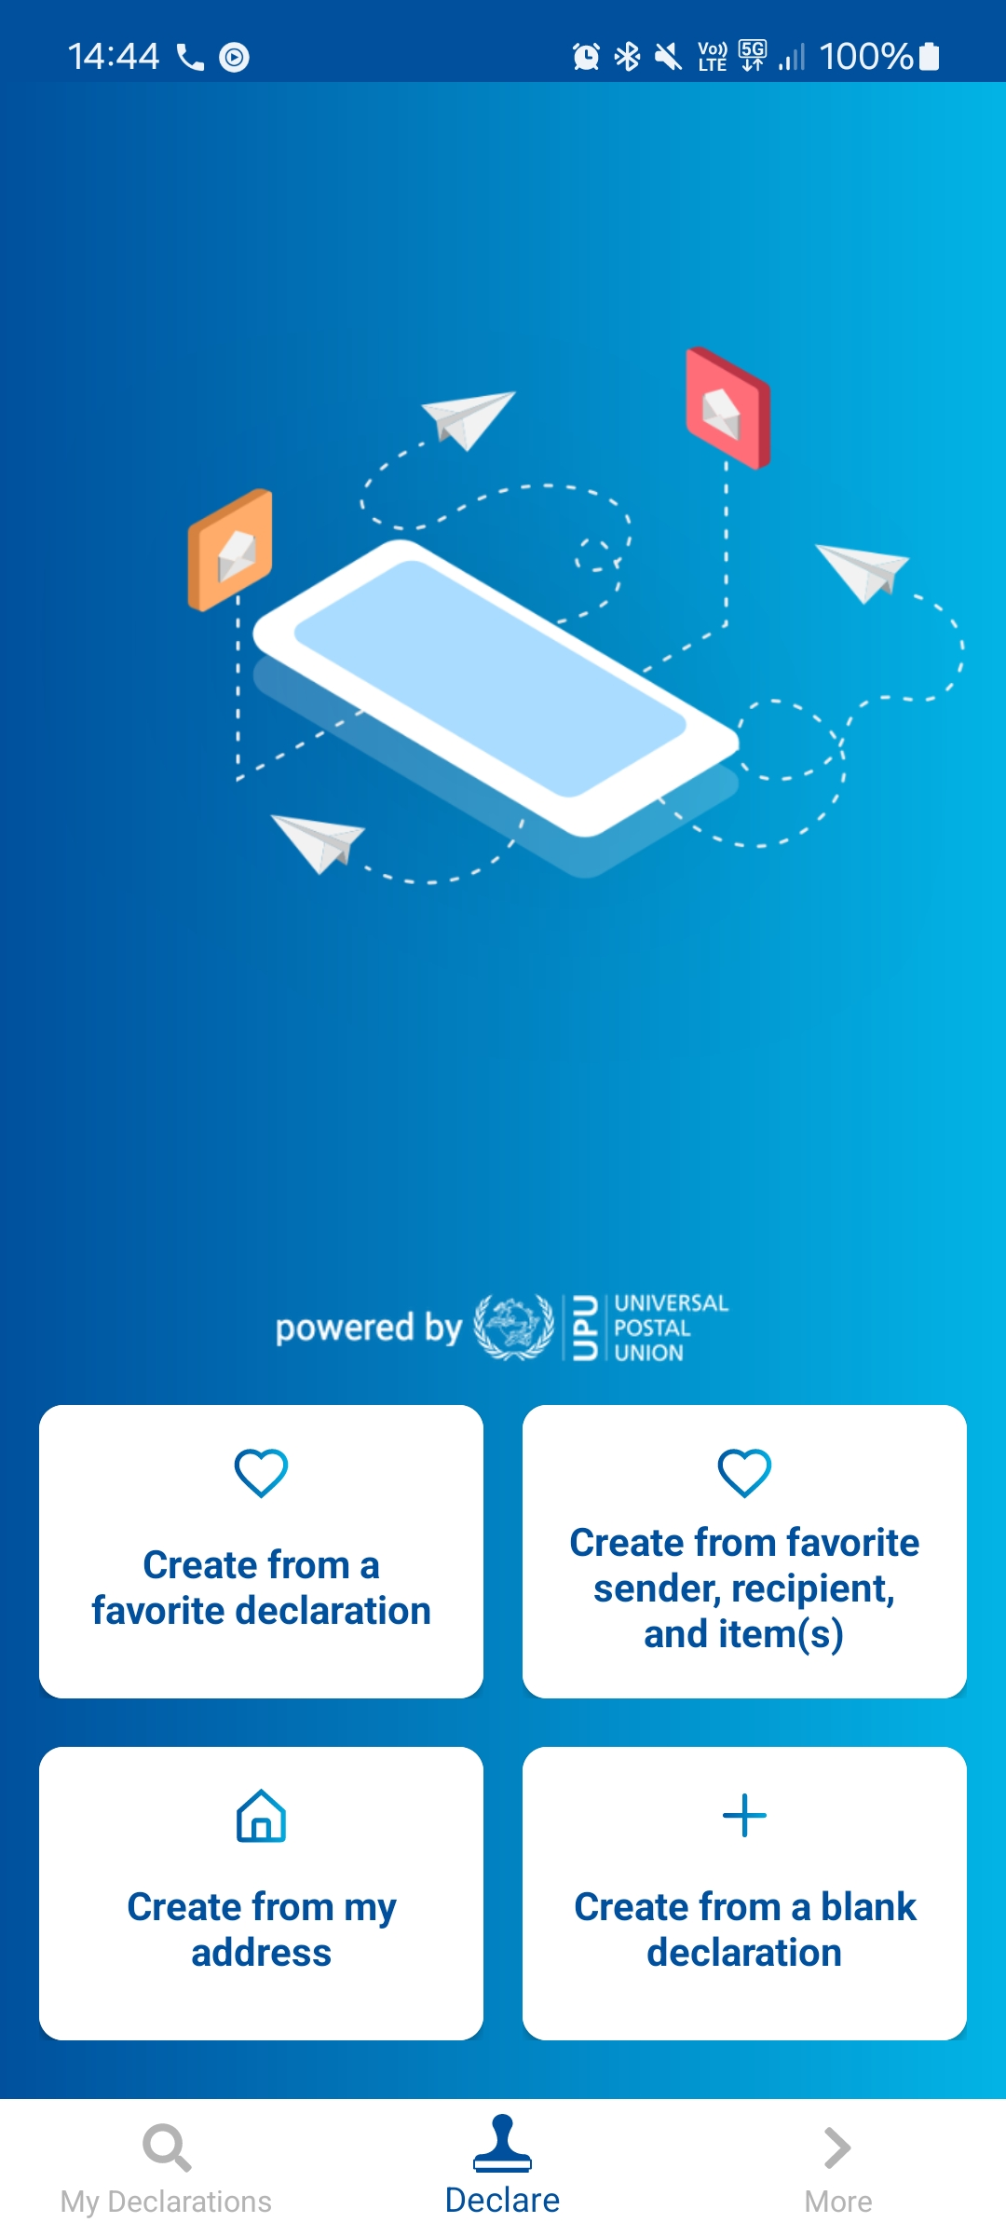
Tecnología
Web
Móvil
Cliente
de Windows
API
Pasarela de API de la UPU
Nube
Instalación local

Slide 67

Solución «entrega con derechos pagados» de la UPU

Slide 68

Solución «entrega con derechos pagados» de la UPU
Todos los Correos expiden mercaderías
Solución internacional para los 192 Países miembros de la UPU y sus operadores postales designados
Cobro de derechos y tasas en origen
Canales de pago en comercios minoristas, ventanillas, Internet y aplicaciones
Sistema de declaración de aduana (CDS) de la UPU y las API
facilitan la entrega con derechos pagados y la EAD
Liquidación ante la autoridad aduanera de destino
Canales de liquidación bilaterales o multilaterales (aduanas, Correos, proveedor)
Transporte y distribución hasta el destinatario
Cumplimiento con la información electrónica anticipada y visibilidad para la clientela

Slide 69


Solución «entrega con derechos pagados» de la UPU: recorrido y proceso del cliente
Entrega del
envío
Captura
de declaración
de aduana
¿Acepta
los costos?
En el Correo
Según
factura
En servicio
externo
Verificaciones del cumplimiento con respecto a los mensajes EAD
Cálculos LC
Verificar
estado
del pago
No pagado
Preparación
del envío
Preparación
del despacho
Abonar
(si se paga en el Correo)
Envío de correo
Pagado
A domicilio (CDS Kiosk, aplicación)
En el Correo (CDS UI)
En una empresa (CDS API)
Si no se incluye la declaración, utilizar DeclarationID para extraerla del servicio externo
Preparar ITMATT enriquecido con «entrega con derechos pagados»
Copia de datos de POST*Net
Cuadro de control
de los informes
TI CTP
Asociar S10–ID de la DeclarationID del expedidor
Pago por adelantado
Factura
Declaración provisional
Estado de los pagos
Referencia de la expedición
Manifiesto
Facturar al Correo
o al expedidor
QP
Evaluación
final
Facturar a QP
US CBP

Slide 70
Soluciones de «entrega con derechos pagados» de la UPU
Opciones flexibles para el desarrollo informático
Llave en mano con CDS.post
Proceso incorporado en el CDS, o externalizar parte (o todo) el proceso (API del CDS)
Las API de la entrega con derechos pagados en la pasarela del CTPC
¡Los 86 Correos que utilizan CDS.post ya tienen la tecnología necesaria!
Opciones de pago integradas: la clientela postal puede
pagar en el Correo
pagar directamente al servicio externo (→ tercerizar, cuando la reglamentación no permite al Correo de origen cobrar derechos en nombre de un país extranjero)
Modular
Opción de suscribirse solo a una parte de la solución (por ejemplo, manifiestos automáticos de POST*Net)
Elección de servicio externo
Todos los proveedores externos se integran de la misma manera
Fácil transición de uno a otro, de ser necesario

Slide 71
Soluciones de «entrega con derechos pagados» de la UPU – preparación
CDS 2024 SP2 (versión actual, disponible en CDS.post)
CDS 2025 (prevista para el 5 de diciembre de 2025)
Servicios de la
parte autorizada
Zonos
(Términos y condiciones incluidos en la licencia del CDS – opción)
BoxC
SafePackage
Otros en diversas fases de integración
Parte autorizada sin contrato directo con la UPU
(certificación UPU-TechCert )
Opciones de pago
para los derechos
Los Correos cobran los derechos
Los Correos cobran los derechos
El expedidor paga a la parte autorizada por adelantado
La parte autorizada factura al expedidor
Copias de datos de POST*Net a la parte autorizada
Preparación
del manifiesto
Parte autorizada única
Parte autorizada seleccionada
Por defecto, se configura a nivel del Correo de origen
Alternativamente, se puede configurar para que se archive según la parte autorizada indicada en el mensaje ITMATT (para Correos que utilizan diferentes partes autorizadas en paralelo)

Slide 72

Soluciones de «entrega con derechos pagados» de la UPU – hoja de ruta
Flujos hacia Estados Unidos
Integrar a una parte autorizada adicional (a solicitud)
Adelantarse a futuros cambios (marzo de 2026, ¿más adelante?)
Mundial
Adaptar, cuando sea necesario, la solución a otras necesidades del mercado (por ejemplo, integraciones directas con las aduanas)
Liquidaciones e informes financieros
Integración con UPU*Clearing (su valor aumentará cuando la entrega con derechos pagados se generalice en múltiples destinos)
Cuadro de control e informes (derechos reevaluados, devoluciones, desempeño de terceros, etc.)
Normalización e interoperabilidad
Modelos de despacho aduanero (postal, comercial) y repercusiones en las normas y reglamentos de la UPU (→ GII de la UPU)
Interoperabilidad con la solución de IPC

Slide 73
Lanzamiento del servicio – 4 pasos + 1 paso
1) Póngase en contacto con el PTC para comenzar los procedimientos de actualización del software del CDS
soporte.upu.int (no es necesario si el operador postal es usuario de CDS Cloud o CDS.post)
2) Visite www.upu.int/DDP
Actualizaciones sobre el plan de lanzamiento de la tecnología
Guías del usuario y documentación sobre el servicio
Campañas de sensibilización y marketing
Para retener a su clientela actual
Ofrecer el servicio a nuevos clientes/orientarles sobre las opciones de pago de derechos
3) Asuntos jurídicos y administrativos
Actualizar el acuerdo de licencia de la UPU. Seleccione la opción CDS DDP y la parte autorizada (si es Zonos: firme los términos y condiciones incluidos)
Firme el formulario de autorización de copia de datos
4) Procedimientos internos
Establecer las opciones de pago de derechos (pago en el Correo, el expedidor paga por adelantado a la parte autorizada, la parte autorizada factura al expedidor) e implantar los procedimientos correspondientes
Conciliación de cuentas, pagos, procedimientos de liquidación (bilaterales o multilaterales)

Slide 74





















Estrategia tecnológica para 2026–2029
OPERADORES
DESIGNADOS
SOCIOS
Actores del sector postal ampliado
Los operadores postales de la UPU acceden a la plataforma tecnológica mundial de la UPU para operaciones postales y no postales
AUTORIDADES
ADUANERAS
TRANSPORTISTAS
SOCIOS
POSTALES COMERCIALES
Proveedores
de volumen
Proveedores de soluciones
OPERACIONES DE VENTANILLA DE LA UPU
DPS
POST*Net, PosTransfer
RED INFORMÁTICA POSTAL DE LA UPU
PLATAFORMA
TECNOLÓGICA
MUNDIAL
DE LA UPU
SISTEMAS DE INTEGRACIÓN DE LA CADENA LOGÍSTICA
POST
CONFIANZA Y SEGURIDAD EN LÍNEA
TRATAMIENTO
INTERNO
TRATAMIENTO INTERNACIONAL
TRATAMIENTO ADUANERO
PAGOS
POSTALES
CONTROL DE CALIDAD
EAD Transport, UPU SAVE
DPS
IPS
CDS
UPU-IP
QCS
trust.post
API
API
API
API
API
API
INTEROPERABILIDAD CERTIFICADA UPU-TechCert

Slide 75
Muchas gracias
Stéphane Herrmann, Administrador Técnico de Cuentas, productos y servicios postales
herrmanns@upu.int

Slide 76
Estadísticas sobre el volumen a nivel mundial
De enero a noviembre 2025 – 2024 – 2023
La configuración del futuro de los servicios postales: Actualizaciones reglamentarias de la UPU e innovaciones informáticas con la solución de entrega con derechos pagados
Dirección de Operaciones Postales (DOP.EPSI) de la UPU

Slide 77
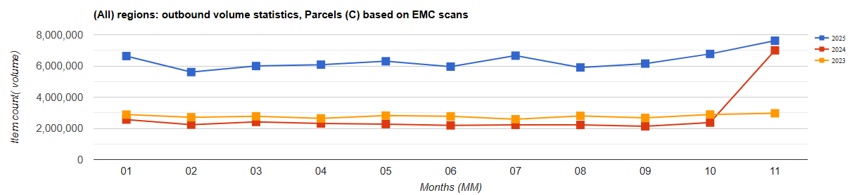
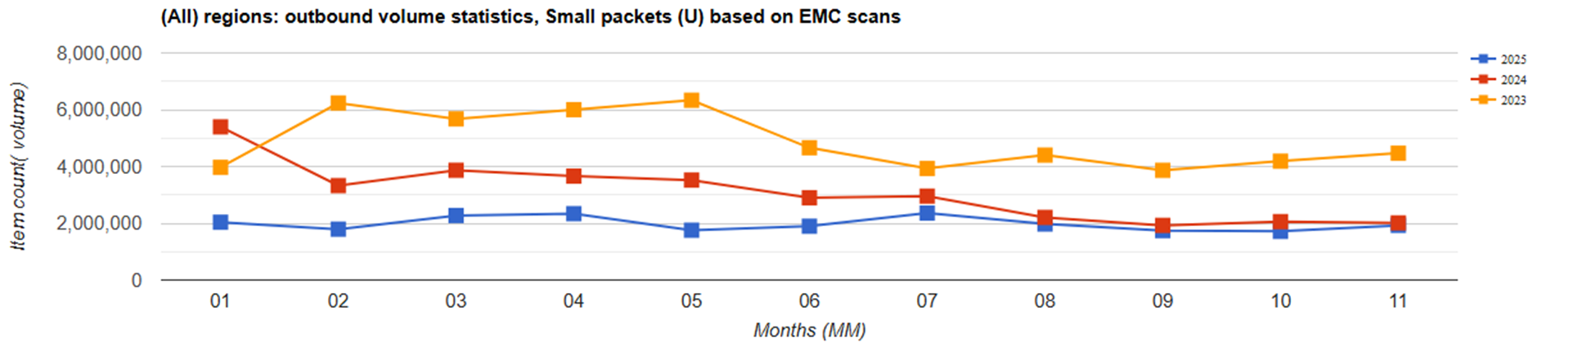
Estadísticas sobre el volumen a nivel mundial

Slide 78
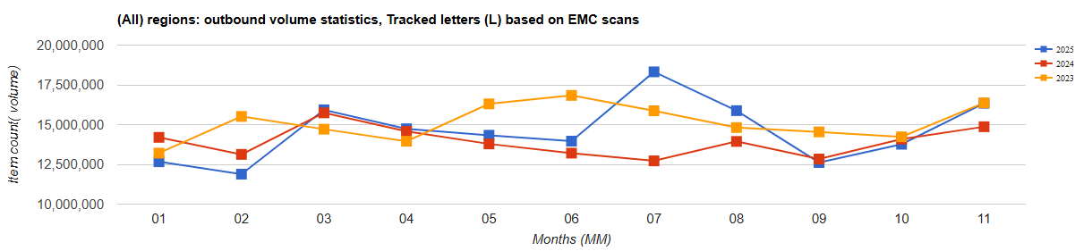
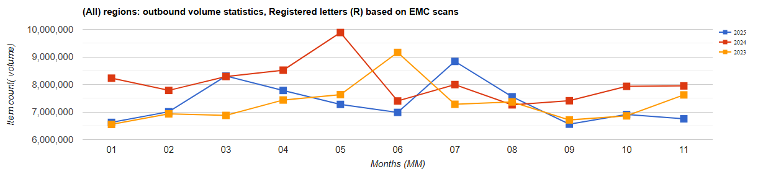
Estadísticas sobre el volumen a nivel mundial

Slide 79
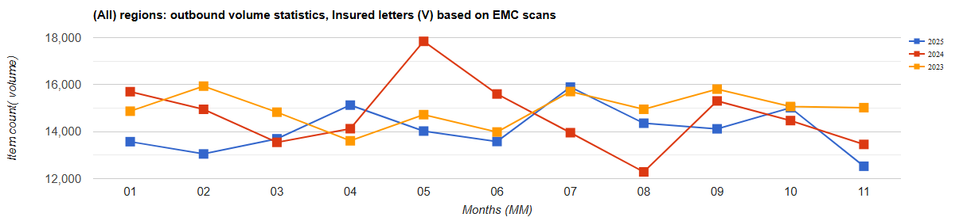
Estadísticas sobre el volumen a nivel mundial

Slide 80
Muchas gracias
Chokri Ellili, Director del Programa «Implementación de los servicios físicos y fortalecimiento de capacidades»
ellilic@upu.int

Slide 81
Preguntas y respuestas
La configuración del futuro de los servicios postales: Actualizaciones reglamentarias de la UPU e innovaciones informáticas con la solución de entrega con derechos pagados
Dirección de Operaciones Postales (DOP.EPSI) de la UPU

Slide 82
Apoyo y orientación

Slide 83
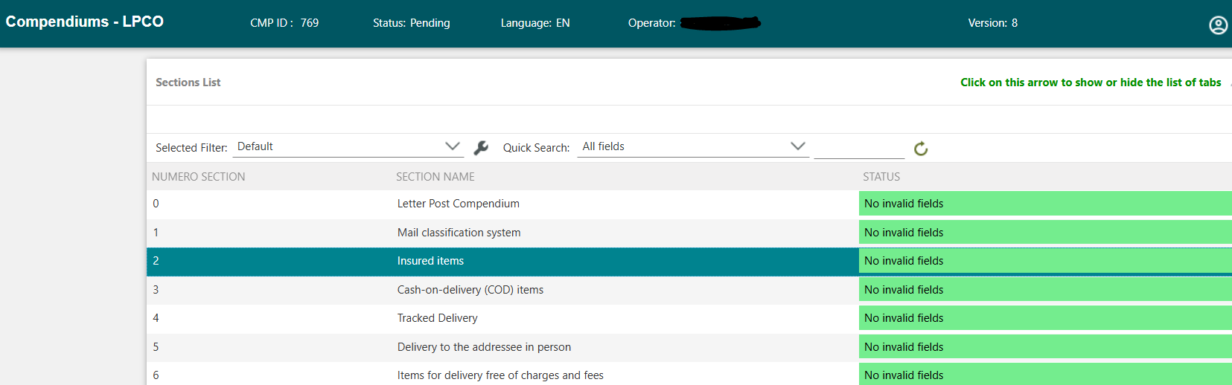
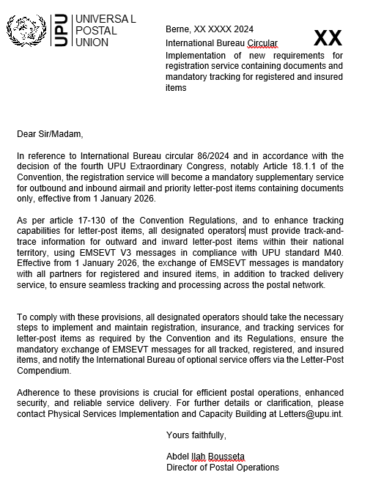
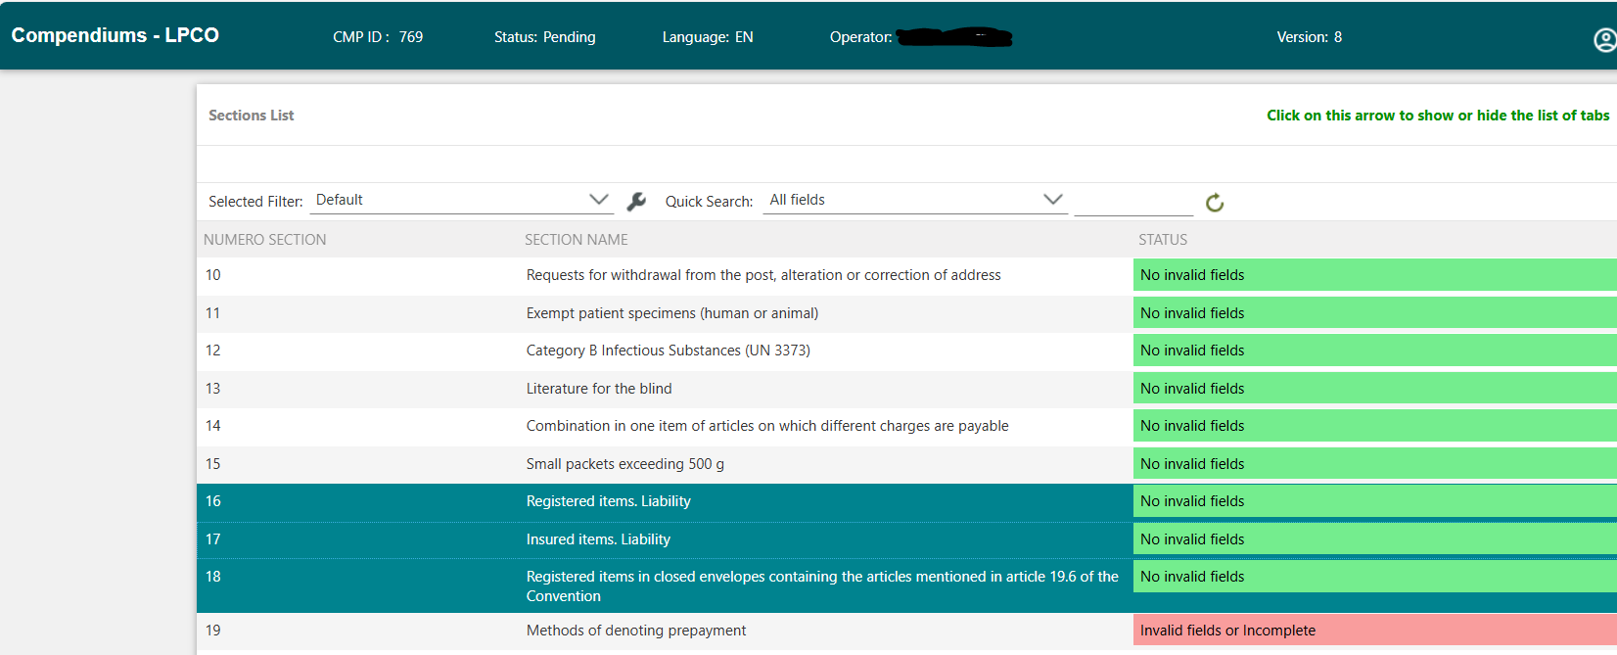
Proyecto de circular de la Oficina Internacional y actualización de la Compilación de Envíos de Correspondencia en línea
P R O Y E C T O

Slide 84
Si tiene más preguntas o desea más información, no dude en contactarnos:
Fortalecimiento de capacidades:
letters@upu.int
Servicios físicos:
poc.psdeig.secretariat@upu.int
Calidad de servicio:
information.qs@upu.int
Remuneración:
dprm-ppre-rem@upu.int
Contabilidad:
central.accounting@upu.int
Cumplimiento de los intercambios EDI:
compliance.standards@upu.int
Apoyo técnico:
support.upu.int

Slide 85
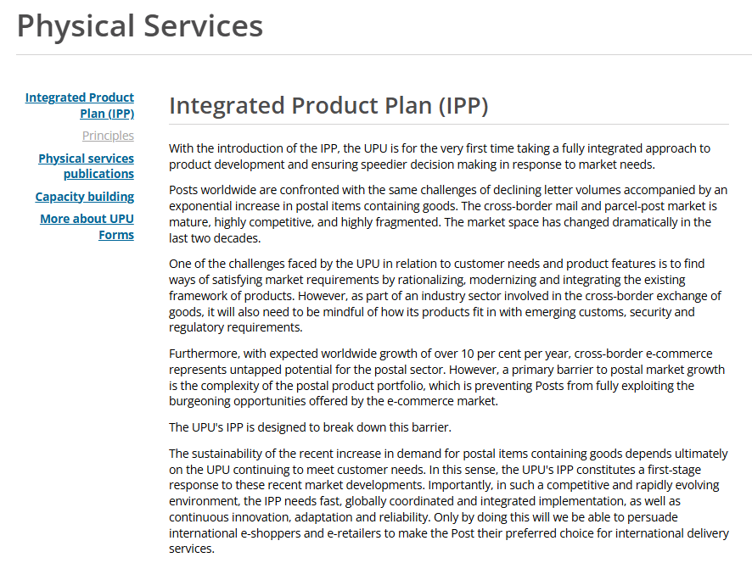
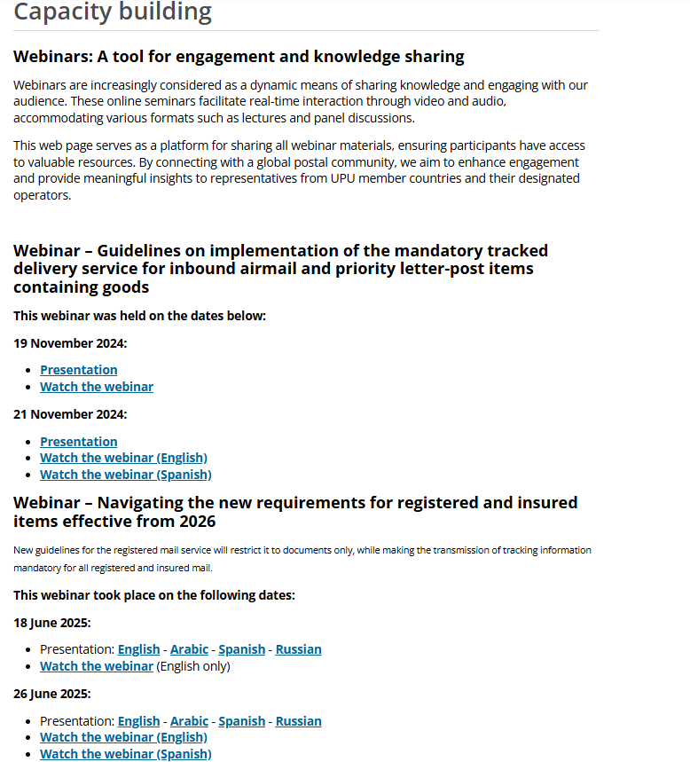
Materiales del seminario web
www.upu.int/en/postal-solutions/programmes-services/physical-services#capacity-building

Slide 86
Muchas gracias
David Pilkington, Coordinador del Programa «Desarrollo de los servicios físicos y cuestiones relacionadas con el Consejo de Explotación Postal»
pilkingtond@upu.int

Slide 87
¡MUCHAS GRACIAS! Les agradecemos su atención Si tiene más preguntas o desea más información, no dude escribirnos a POC.PSDEIG.secretariat@upu.int

